Slide 1
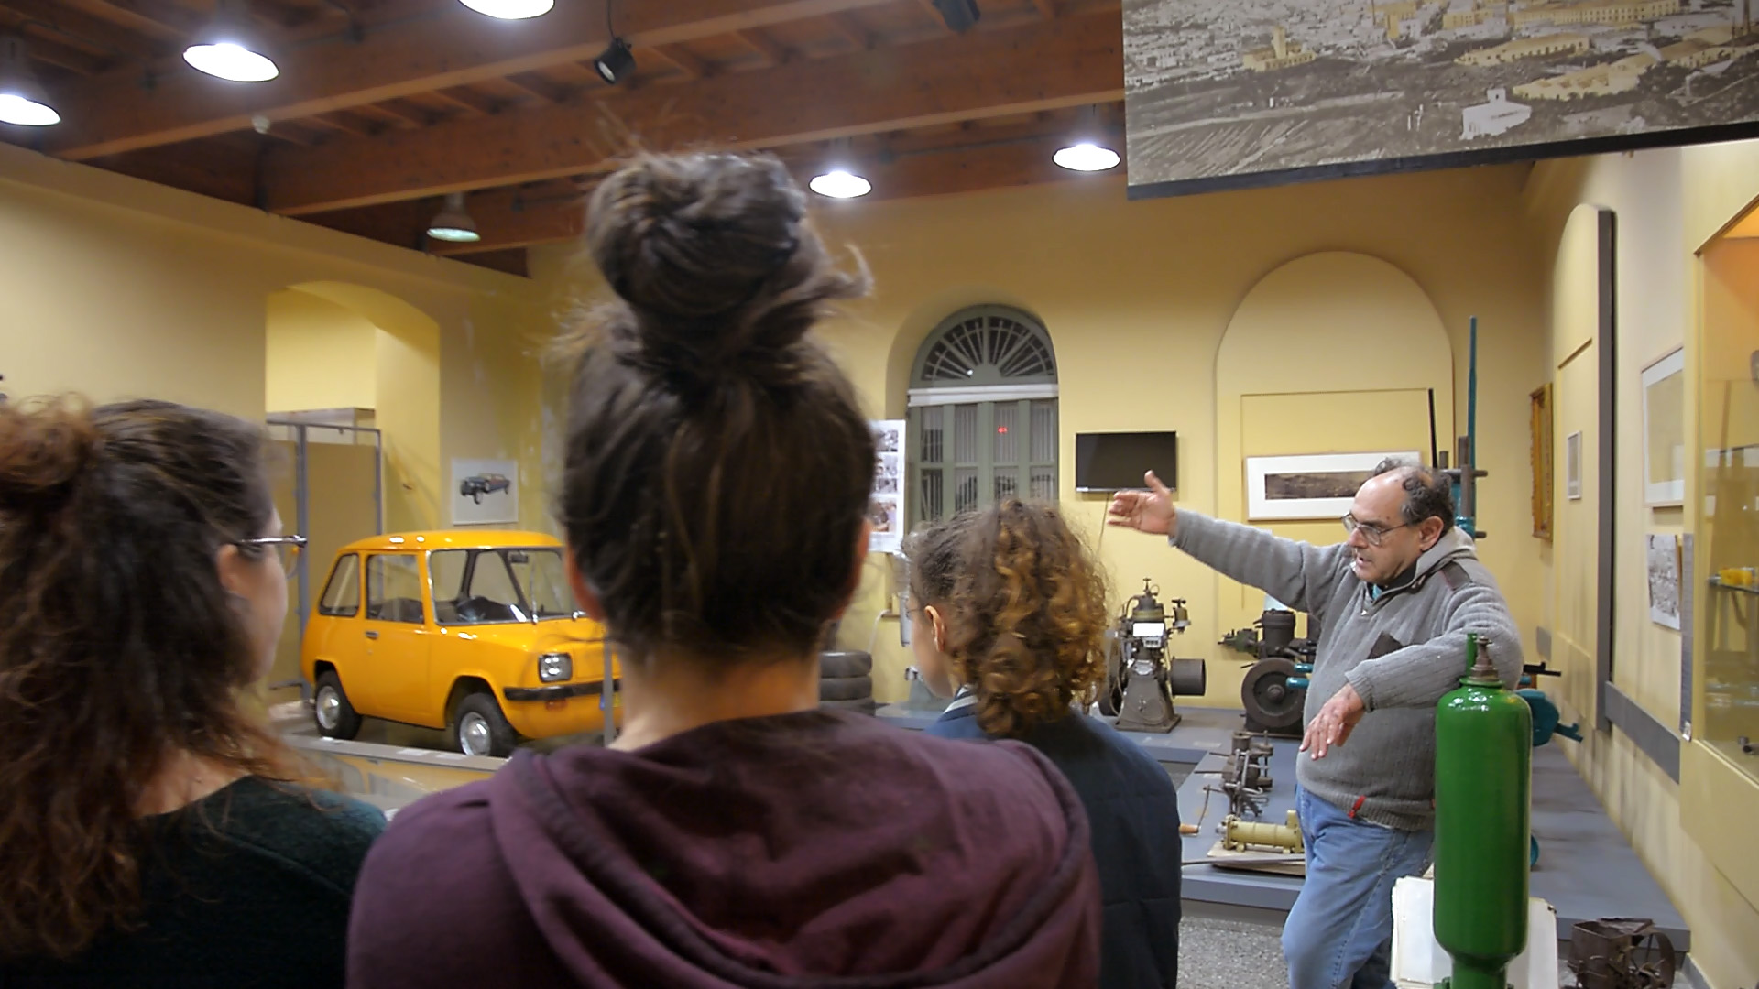
Στούντιο 7α
Ομάδα 4 Κατσακιώρης Δημήτρη dpsd15043
Μπόστα Αθηνά dpsd16068
Νικολαράκης Αντρέας dpsd15083

Slide 2
Brief
Mουσειοσκευή
Σχεδίαση διαδραστικού συστήματος παιγνιώδους μάθησης για το Βιομηχανικού Μουσείου Ερμούπολης. Θα χρησιμοποιείται, αρχικά, στη σχολική τάξη και έπειτα στο μουσείο. Απευθύνεται σε μαθητές ηλικίας 8-12 ετών (εντός και εκτός Σύρου) με τον διδάσκοντα να έχει ρόλο game master. Οι στόχοι της μουσειοσκευής είναι να προετοιμάσει τους μαθητές για την επικείμενη επίσκεψή τους στο μουσείο, διαμορφώνοντας το κατάλληλο γνωστικό υπόβαθρο (αναφορικά με τις θεματικές του ενότητες), και να εμπλουτίσει την μουσειακή εμπειρία. Τα φυσικά αντικείμενα της μουσειοσκευής θα επηρεάζουν το ψηφιακό μέρος, παραμένοντας ωστόσο το κύριο πεδίο διαδράσεων.

Slide 3
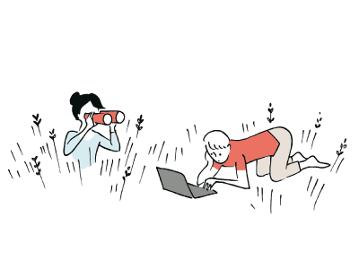
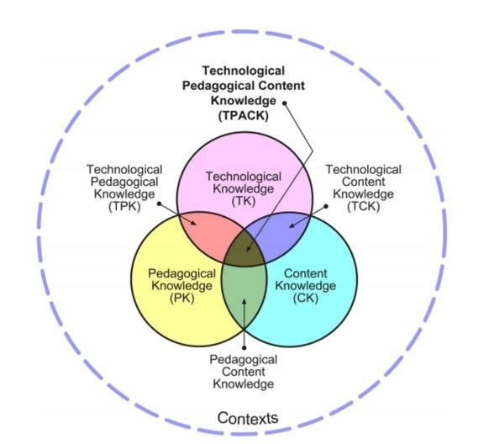
Στάδια Σχεδιαστικής Διαδικασίας
Έρευνα
Βιβλιογραφική
Πεδίου
Σχεδίαση
Προκαταρτική
Λεπτομερειακή
Αξιολόγηση
Στην Τάξη και στο Μουσείο
Παρατηρήσεις
Σχόλια
Βελτιώσεις
Εκπαιδευτικό μοντέλο σχεδίασης:
TPACK (Technology, Pedagogy and Content knowledge)

Slide 4
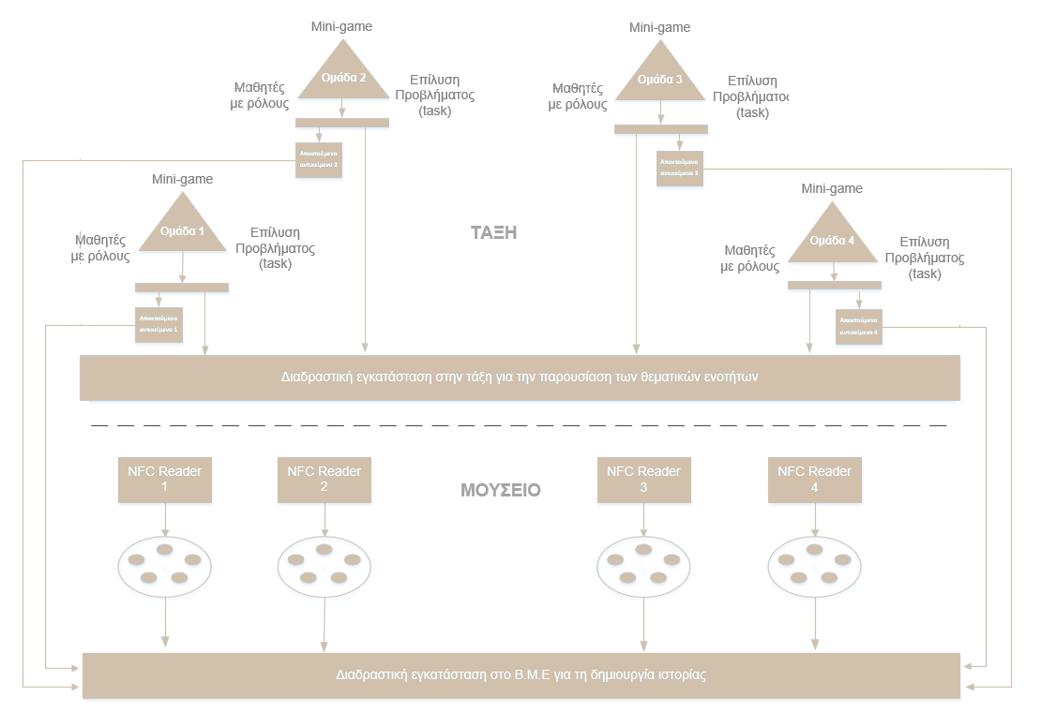
Αρχιτεκτονική Συστήματος

Slide 5
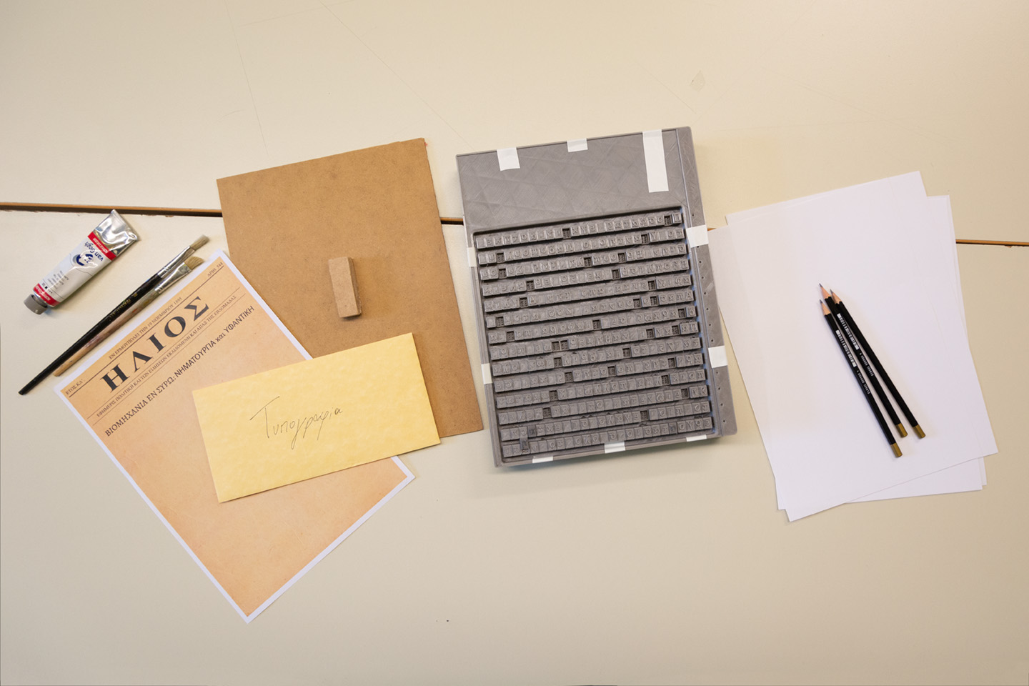
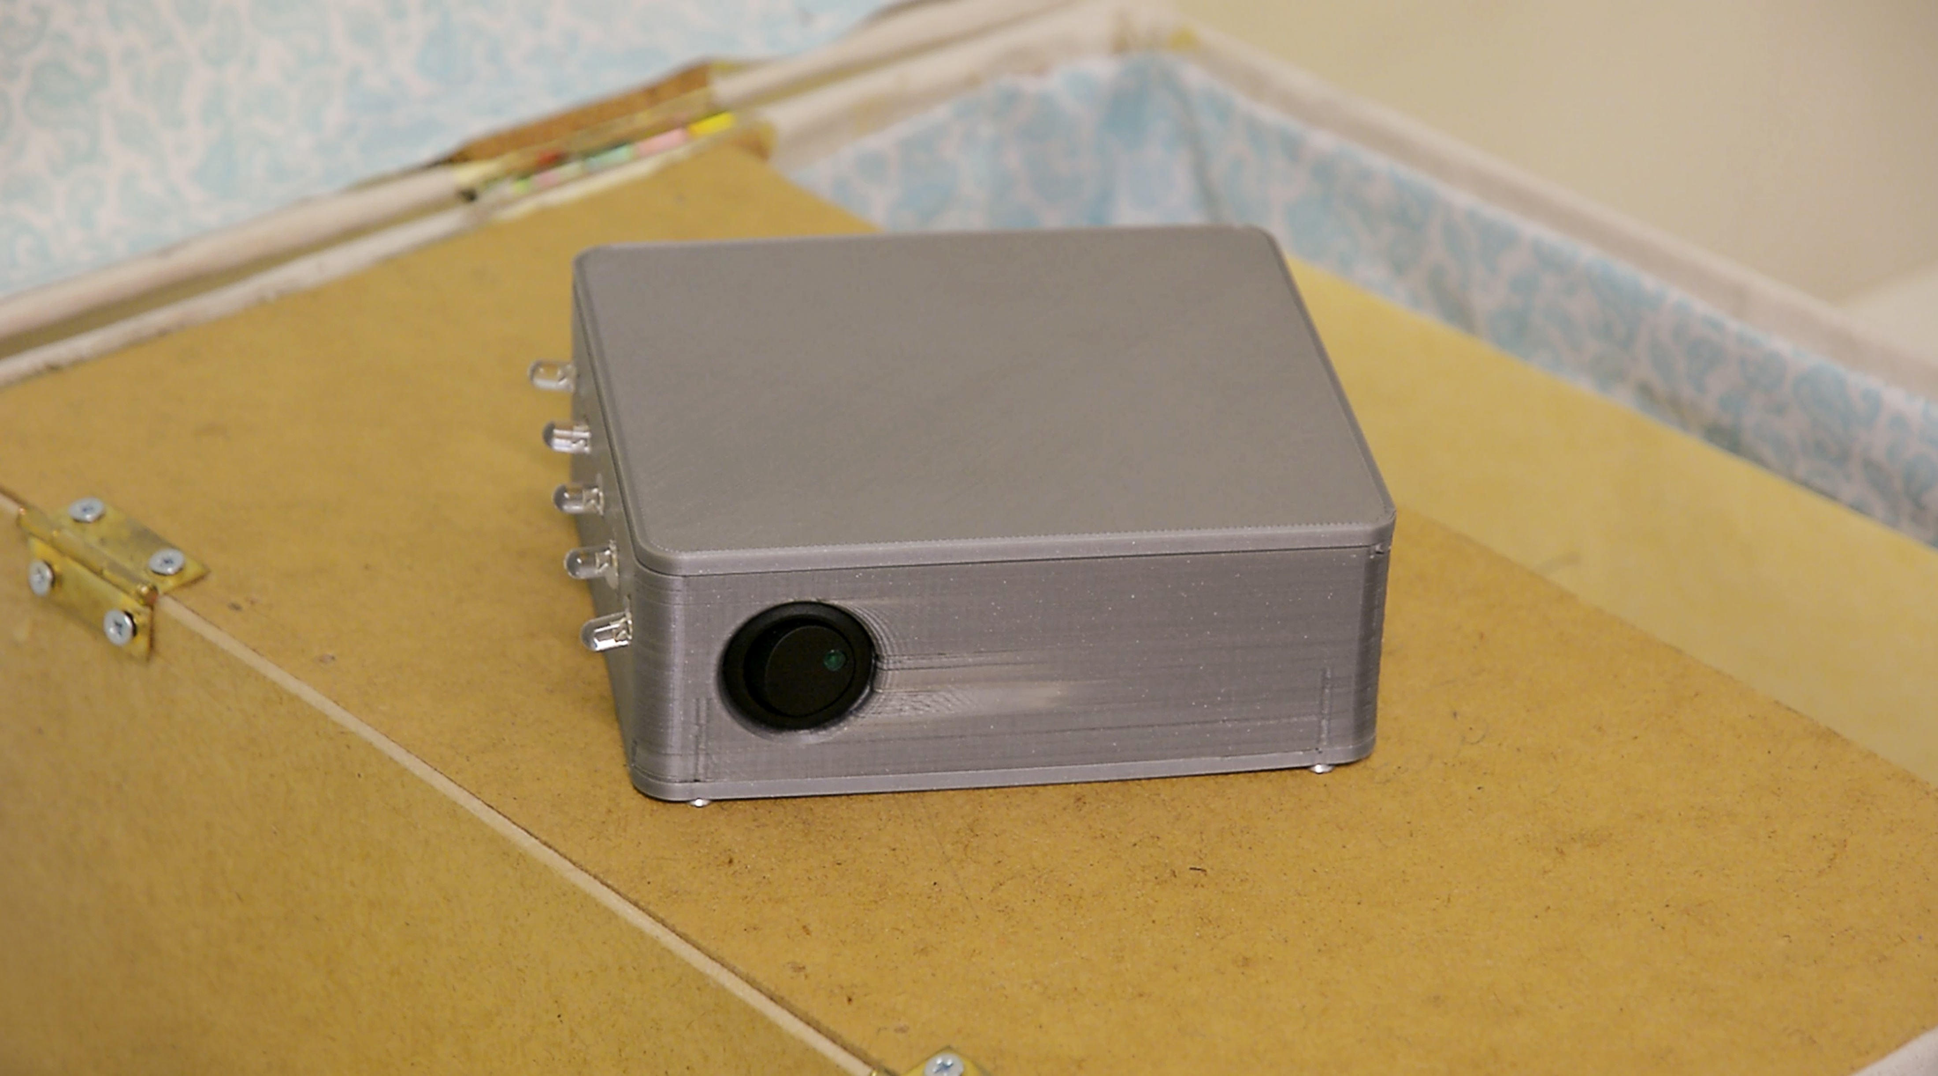
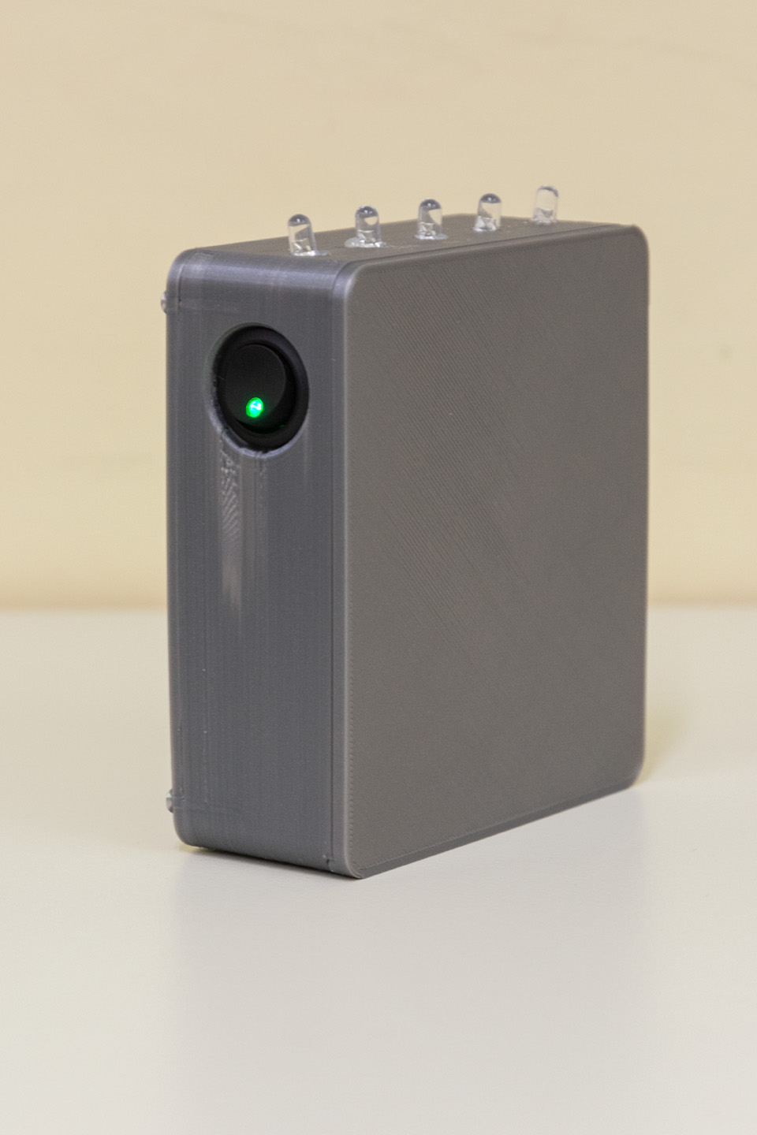
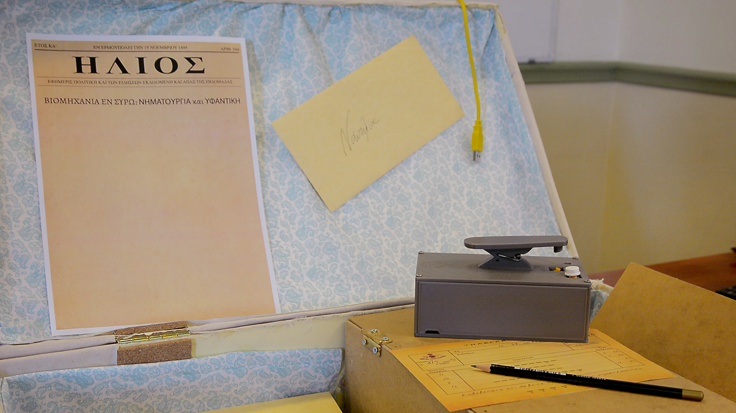
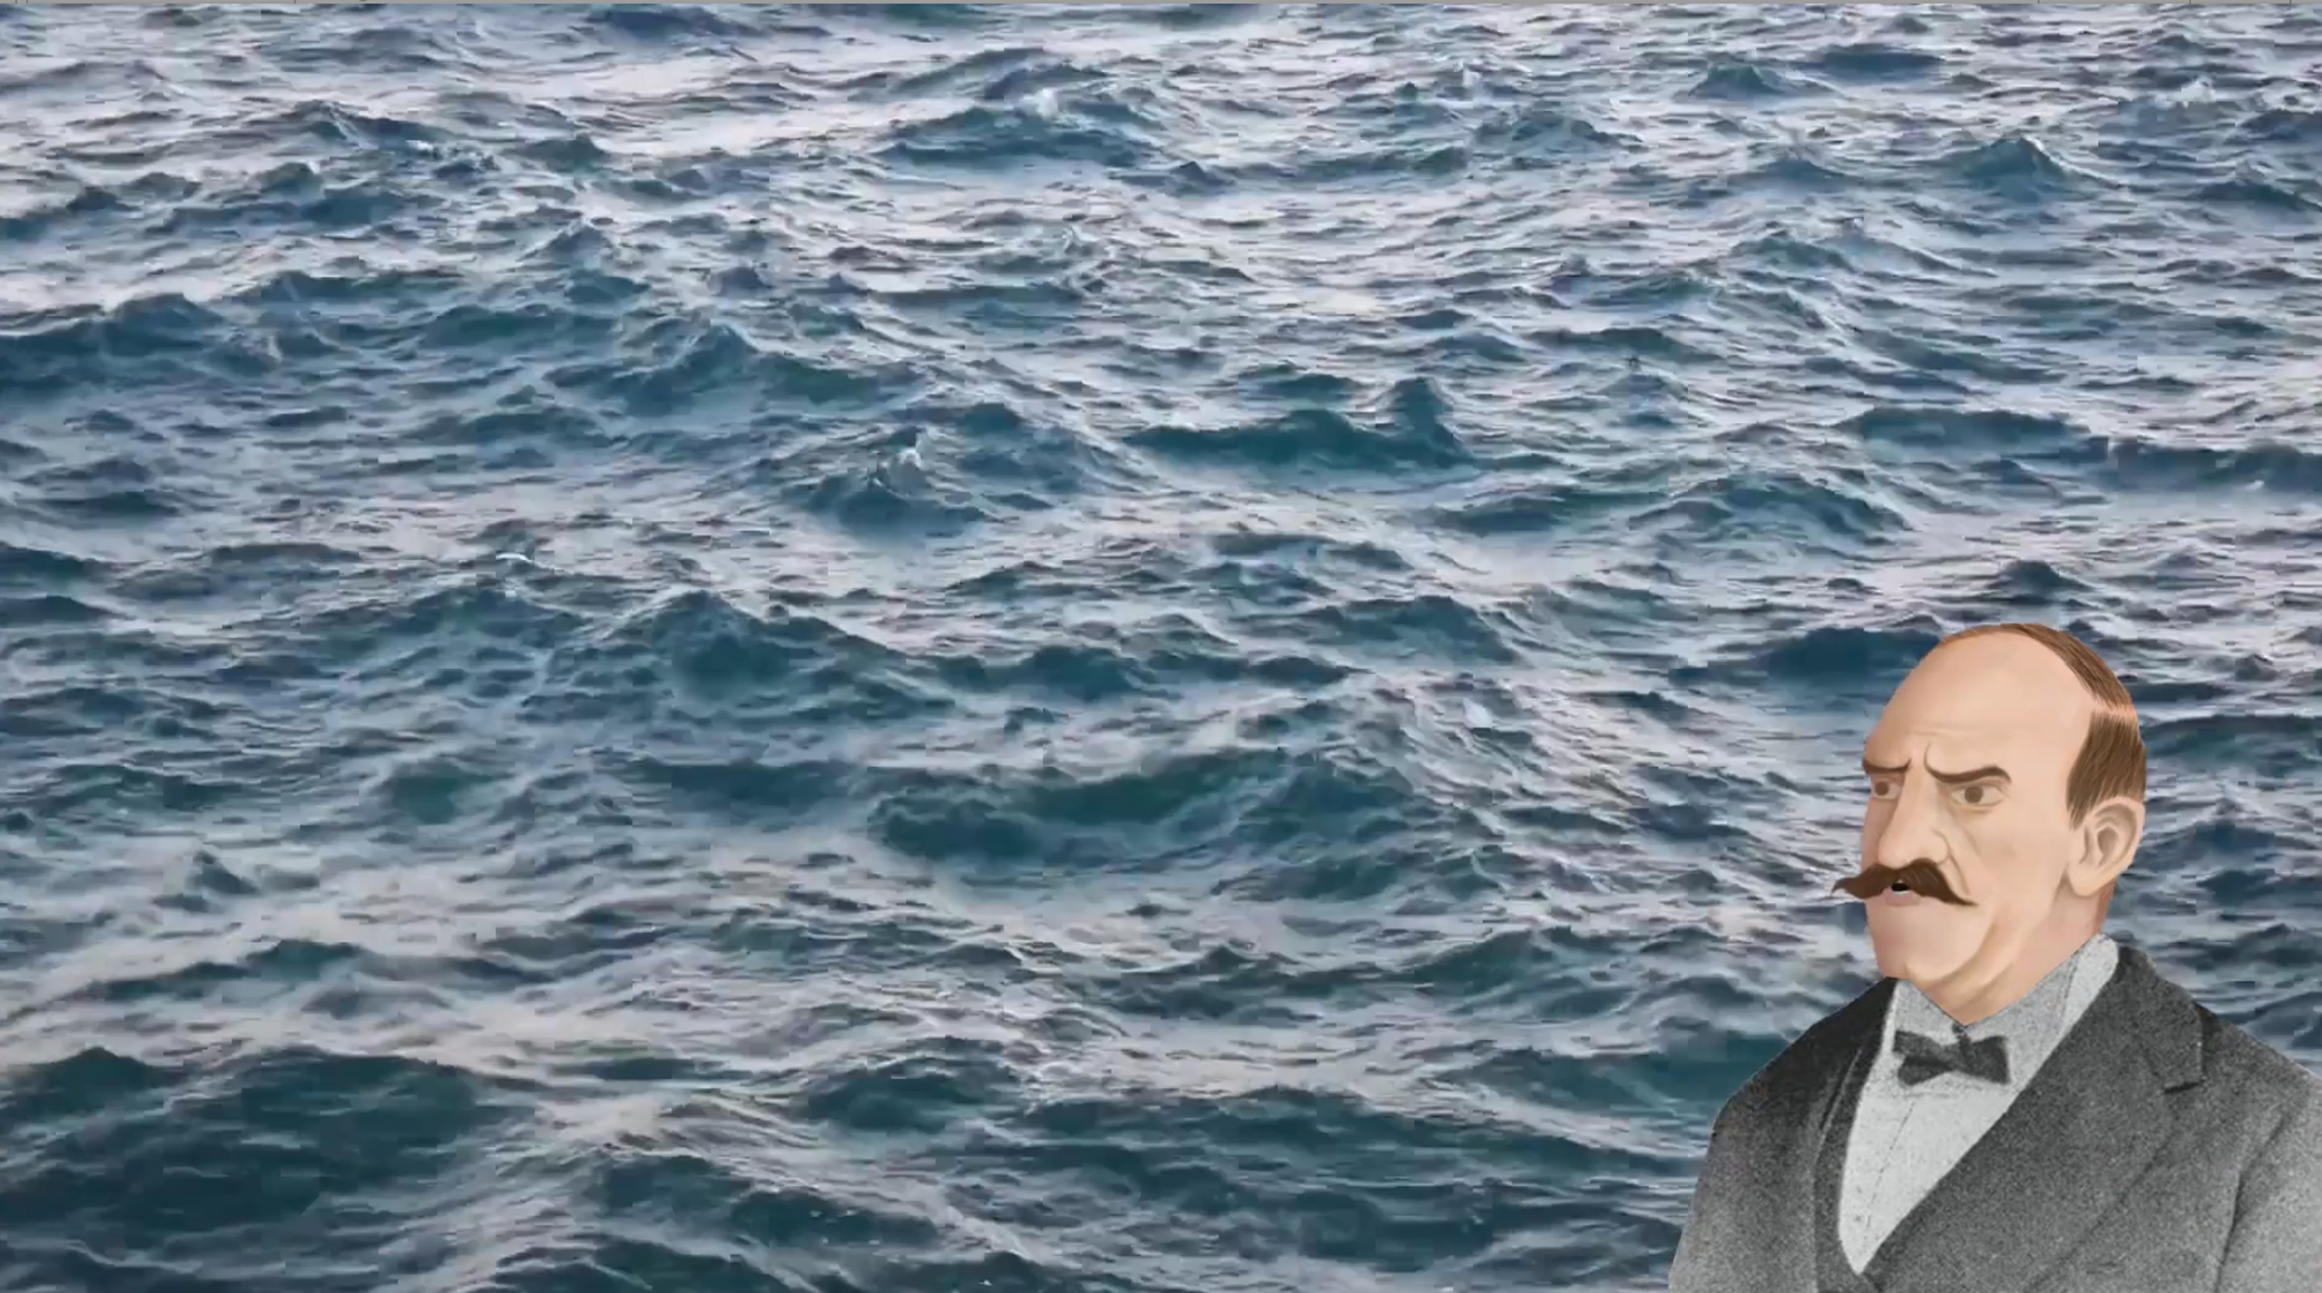
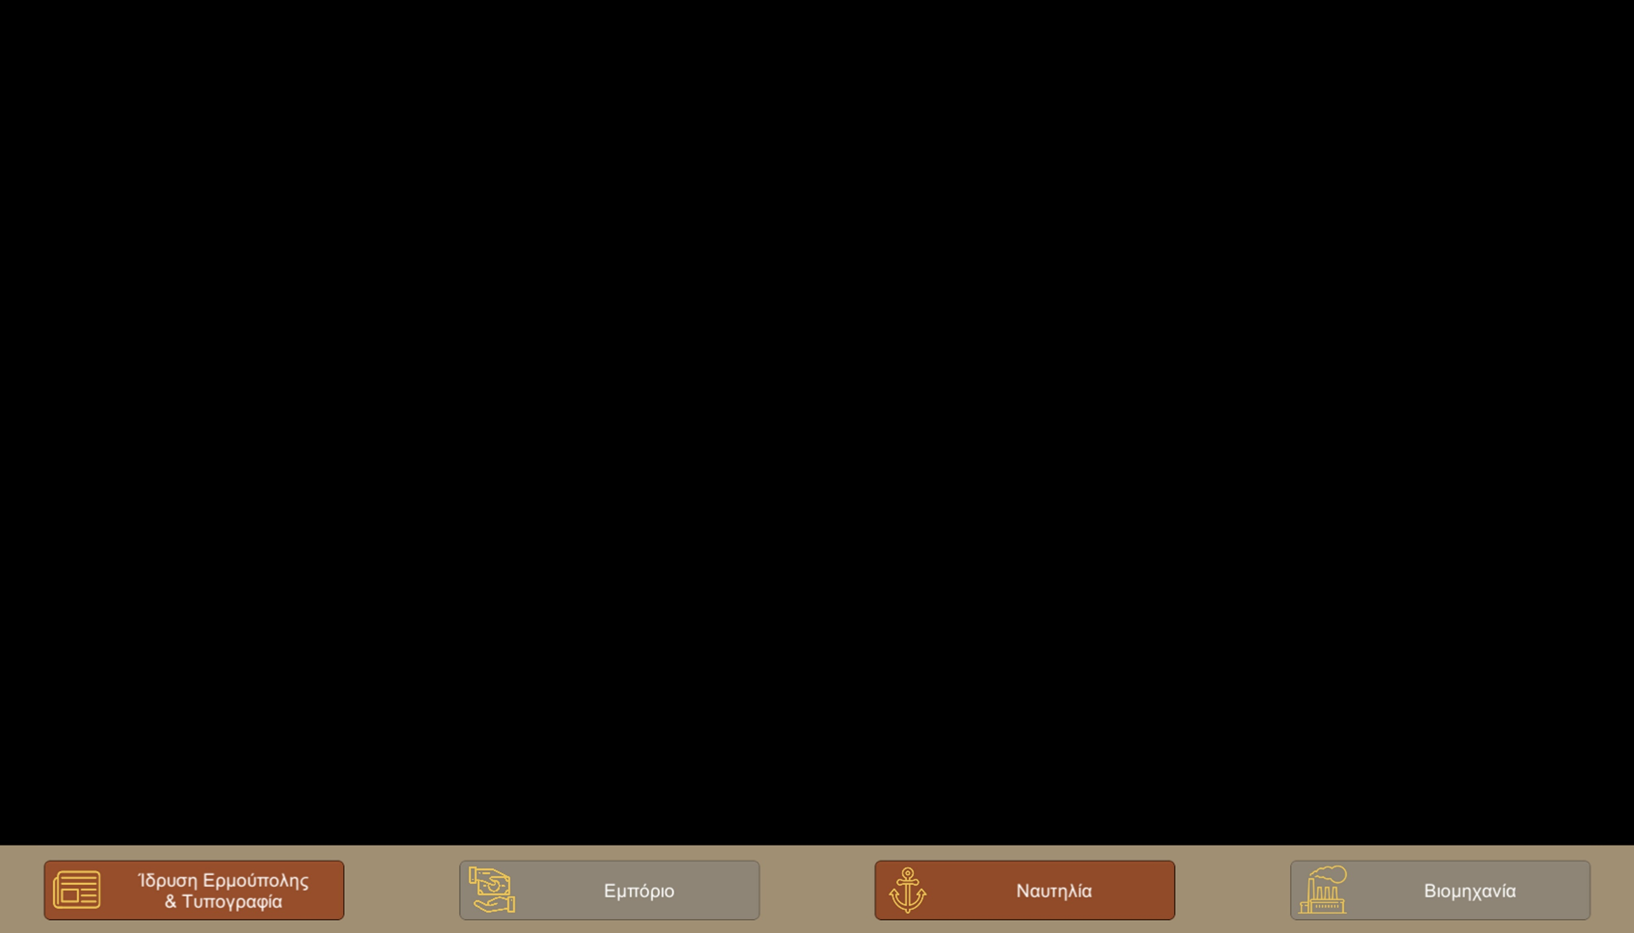
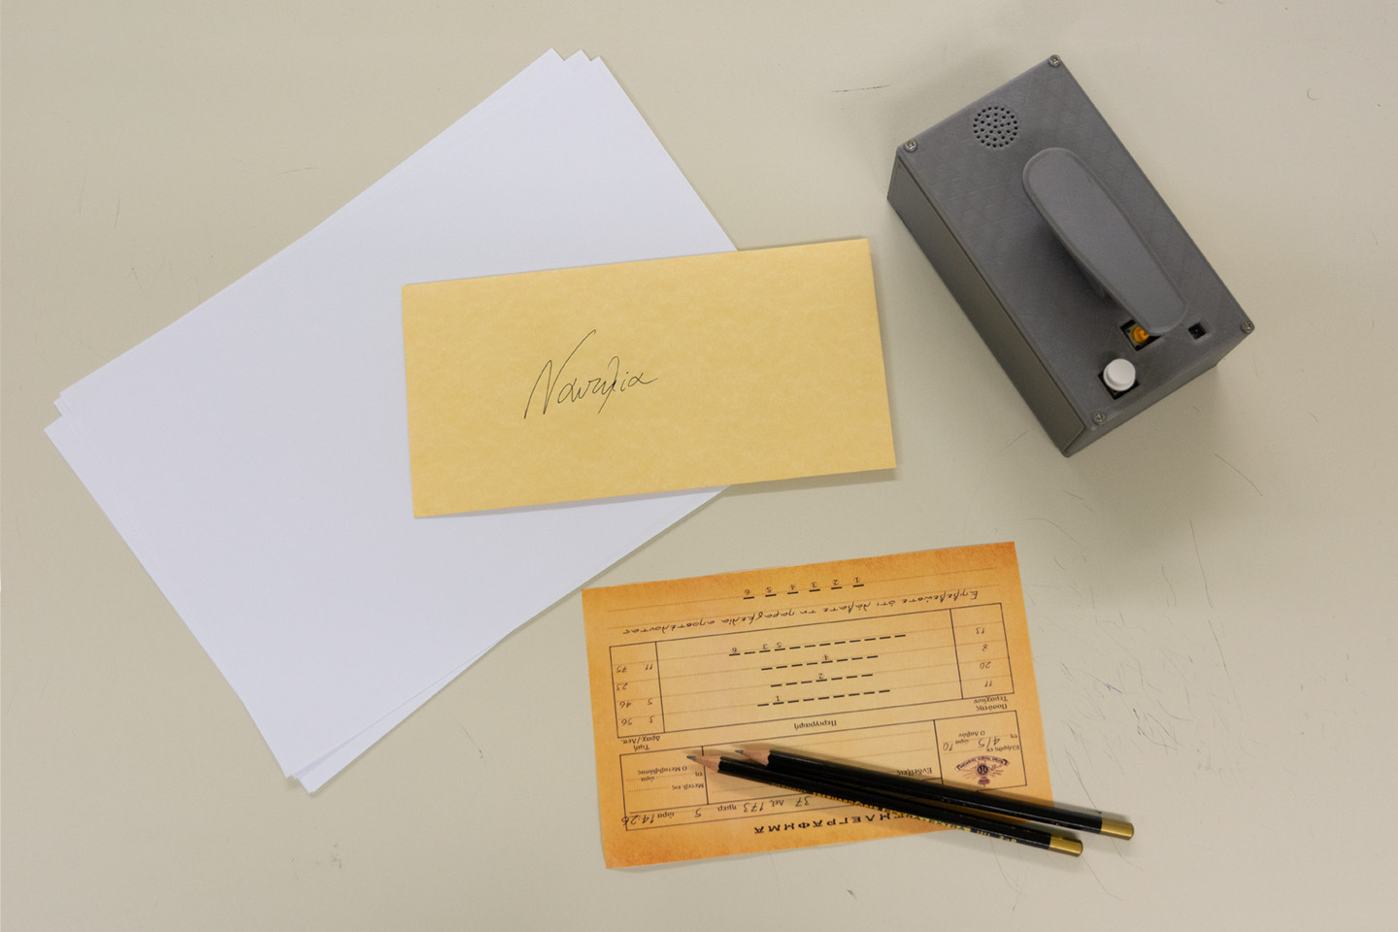
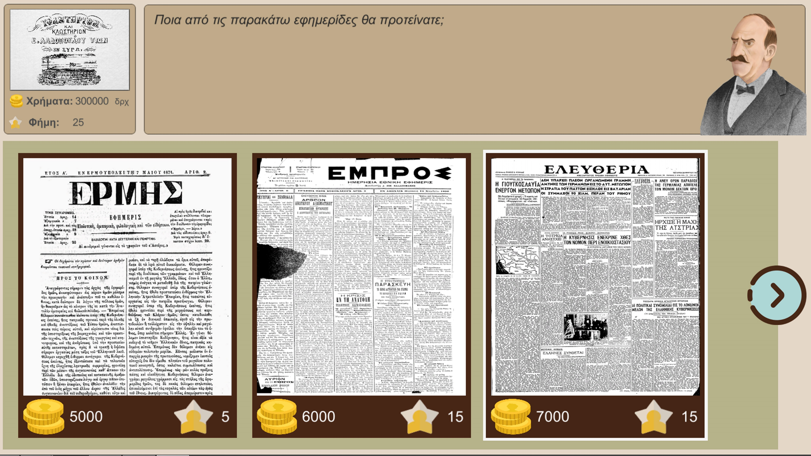
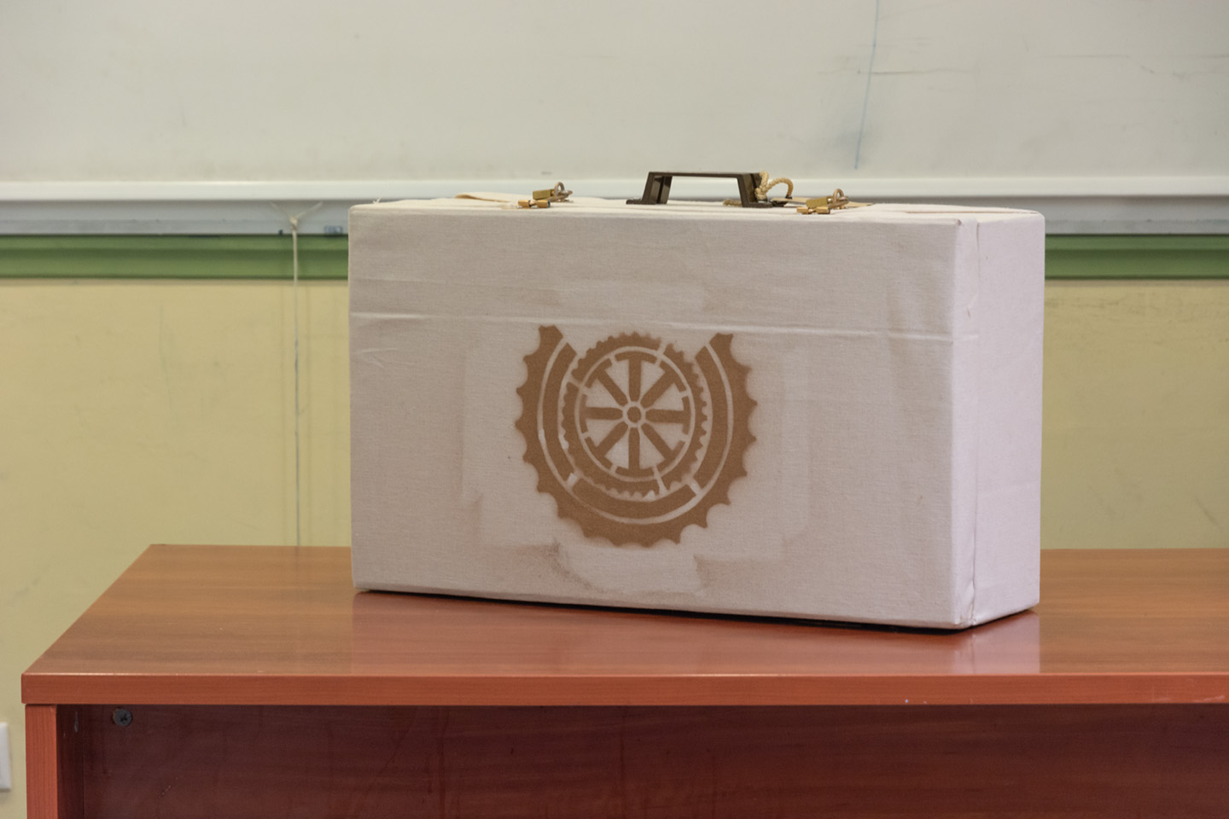

Slide 6
Σχεδίαση τάξη
Όταν τελειώσουν όλες οι ομάδες, καλούνται μία μία, σε συγκεκριμένη σειρά να τοποθετήσουν το minigame στην μουσειοσκευή
Σειρά παρουσίασης ομάδων:
Τυπογραφία - Ανάπτυξη Ερμούπολης
Εμπόριο
Ναυτιλία
Βιομηχανία
3
Video Outro:
Εμφανίζεται ο Λαδόπολους και αναφέρει στα παιδιά ότι θα συναντηθούν στο μουσείο ώστε να συνεργαστούν μαζί εκεί
5
1
Video Intro:
Σύνδεση με το Β.Μ.Ε
Ιστορικό περιεχόμενο
Οδηγίες
Παράδοση minigame στις ομάδες και επίλυση αυτών
Οδηγίες βημάτων σε κάθε minigame
Εφαρμογή παρουσίασης Video:
Εμφανίζεται μία παρουσίαση σχετική με την εκάστοτε θεματική του minigame και συμπληρώνονται στοιχεία του timeline
2
4

Slide 7
Σχεδίαση
Τυπογραφία - Ανάπτυξη Ερμούπολης
Τυπογραφική Πλάκα
Πινακίδα
Οδηγίες
Παραγόμενο Αντικείμενο

Slide 8
Σχεδίαση
Ναυτιλία
Τηλέγραφος
Οδηγίες
Παραγόμενο Αντικείμενο

Slide 9
Σχεδίαση
Εμπόριο
Βιομηχανία
Κλειδωμένο χρηματοκιβώτιο
Εύρεση κωδικού κλειδαριάς
Μαθηματικοί γρίφοι
Σημειώματα παραγωγής
Χρηματική επιταγή
Παζλ γραναζιών
Χρήση τριών διαστάσεων
Χωρική αντίληψη
Secret compartment
Δίπλωμα μηχανικού

Slide 10
Σχεδίαση
Εφαρμογή παρουσίασης Video
Ενεργοποίηση με την τοποθέτηση ενός Minigame
Τέσσερα θεματικά βίντεο
Ενημερωτικό υλικό
Χαρακτήρας αφήγησης
Έπεται της συζήτησης με τα παιδιά

Slide 11
Σχεδίαση μουσείο
ψ
Ο Λαδόπουλος προσκαλεί τα παιδιά στο μουσείο να τον βοηθήσουν με το πρόβλημα που αντιμετωπίζει
Παραγόμενο Αντικείμενο
Δίπλωμα Μηχανικού
Ψηφοφορία
Επιλογή παραγόμενων προϊόντων
Παραγόμενο Αντικείμενο
Επιταγή
Παραγόμενο Αντικείμενο
Παραγγελία
Παραγόμενο Αντικείμενο
Εφημερίδα
Ο Λαδόπουλος ζητά από τα παιδιά να τον βοηθήσουν να δημιουργήσει ένα νέο εργοστάσιο κλωστοϋφαντουργίας.
Εύρεση και επιλογή προσωπικού
Ο Λαδόπουλος ευχαριστεί τους μαθητές για την πολύτιμη βοήθειά τους και εμφανίζεται η τελική ιστορία με τις επιλογές που έκαναν τα παιδιά
Εύρεση και επιλογή χειρωνακτικών εργαλείων
Εύρεση και επιλογή πλοίων
Εύρεση και επιλογή μηχανημάτων
Notes:
Αντί για Manchester να βάλουμε πόλη του εσωτερικού ή εξωτερικού (Αλεξάνδρεια, Κωνσταντινούπολη, Λεμεσό).

Slide 12
Σχεδίαση
Παιχνίδι στο μουσείο
O reader διαβάζει τις ετικέτες των εκθεμάτων
Τοποθετείται πάνω στην ένδειξη της Μουσειοσκευής και μεταφέρει τα εκθέματα στο παιχνίδι του μουσείου
Διαθέτει 5 LED
Κάθε LED ενεργοποιείται μετά το σκανάρισμα ενός εκθέματος
Συσκευή Συλλογής Εκθεμάτων (Reader)

Slide 13
Σχεδίαση
Κείμενο αφήγησης
Παιχνίδι στο μουσείο
Λογότυπο εργοστασίου
Χρήματα παικτών
Αφηγητής
Φήμη παικτών
Περιοχή επιλεγμένων εκθεμάτων
Επιλεγόμενα εκθέματα
Ένδειξη επόμενου
Πληροφορίες κάθε εκθέματος
Ένδειξη παροχής πληροφοριών
Εκθέματα που έχουν συλλεχθεί
Περιοχή συλλογής εκθεμάτων
Στοιχεία κόστους και φήμης εκθέματος

Slide 14
Σχεδίαση
Αφηγητής
Παιχνίδι στο μουσείο
Οθόνη παραγόμενου αντικειμένου
Οθόνη ψηφοφορίας

Slide 15
Σχεδίαση
Παιχνίδι στο μουσείο
Ένδειξη εκτύπωσης ιστορίας
Ιστορία που δημιουργήθηκε από τις επιλογές των μαθητών

Slide 16
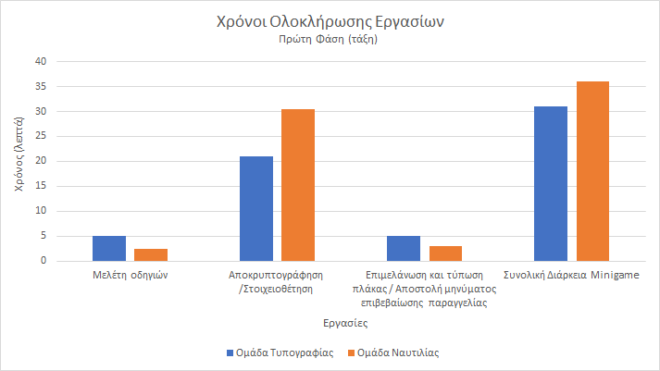
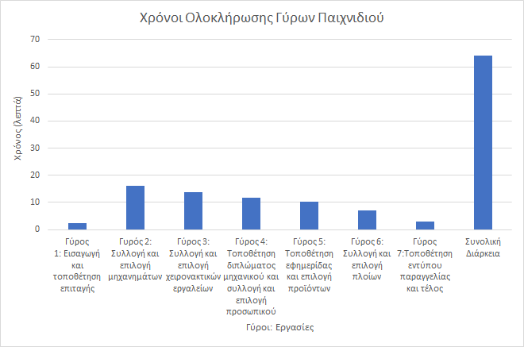
Αξιολόγηση
Δύο φάσεις: τάξη, μουσείο
5 συμμετέχοντες
Αναδρομική διερεύνηση και Πρωτόκολλο συνεργατικής ανακάλυψης
Ερωτηματολόγια και ημιδομημένες συνεντεύξεις
Προσομοίωση της Μουσειοσκευής
Παρατηρήσεις/Σχόλια

Slide 17
Συμπεράσματα
Νέος τρόπος προσέγγισης του Βιομηχανικού Μουσείου Ερμούπολης
Eπιλογή προτυποποίησης 2 εκ των τεσσάρων minigame επέτρεψε την καλύτερη διαχείριση του χρόνου
Φέρουμε εις πέρας όλο το κομμάτι της σχεδιαστικής διαδικασίας που επιθυμούσαμε
Οι διαδράσεις με τα υποσυστήματά του, προσέλκυσαν το ενδιαφέρον των συμμετεχόντων της αξιολόγησης
Περιορισμός: προσομοίωση της τάξης στην αξιολόγηση καθώς και η συμμετοχή περιορισμένων παιδιών σε αυτή
Αποκλίσεις στα φυσικά αντικείμενα από τις σχεδιαστικές μας προθέσεις

